Slide 1
স্বা
গ
ত
ম

Slide 2
শিক্ষক পরিচিতি
পাঠ পরিচিতি
মোহাম্মাদ আব্দুল হালিম
সহকারি শিক্ষক
৪৪নং চরবানি পাকুরিয়া সঃ প্রাঃ বিঃ
মেলান্দহ, জামালপুর
শ্রেণিঃ ৩য়
বিষয়ঃ গণিত
অধ্যায়ঃ ৭ম
তারিখঃ ০৩/০৩/২০২০ খ্রিঃ

Slide 3
এসো আমরা একটি ভিডিও দেখি

Slide 4
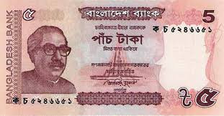
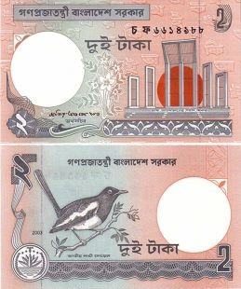
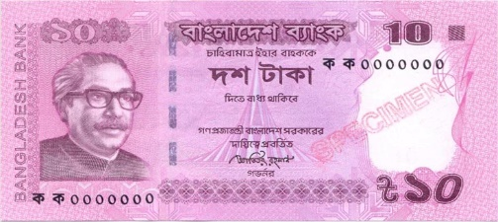
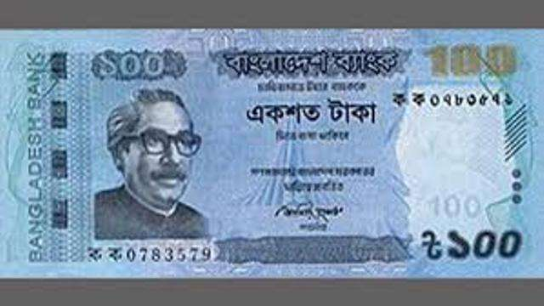
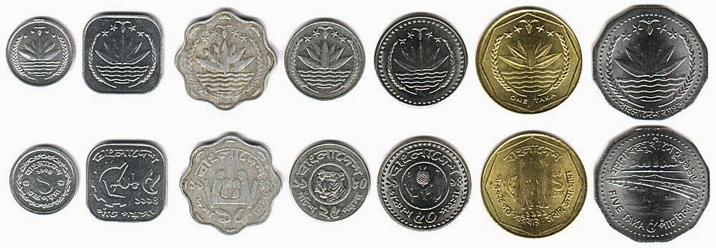
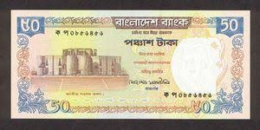
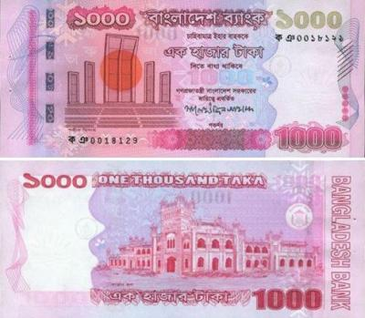
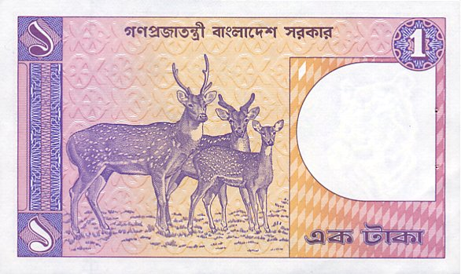
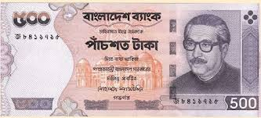
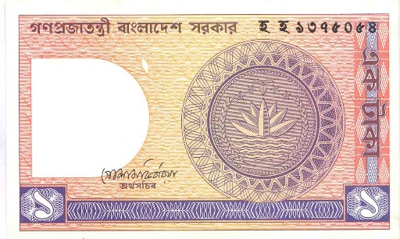
চলো ছবি দেখি

Slide 5
বলতো এগুলো কিসের ছবি?
এগুলো হল বাংলাদেশীর মুদ্রার ছবি

Slide 6
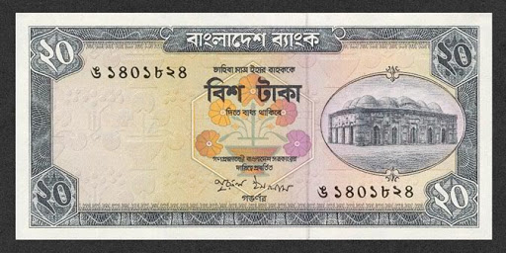
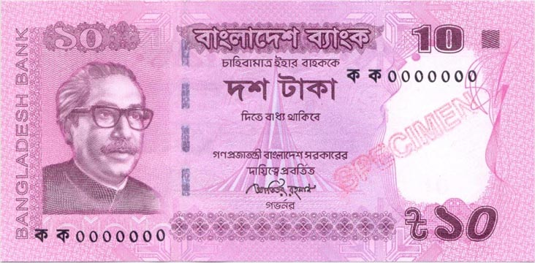
আবার বলতো এগুলো কিসের ছবি
এগুলো হলো বাংলাদেশী নোট /টাকা।

Slide 7
পাঠ ঘোষনা
আজকের পাঠ
বাংলাদেশি মুদ্রা ও নোট

Slide 8
শিখনফল
১৫.১.১ দেশে প্রচলিত সকল মুদ্রা ও নোট সনাক্ত করতে পারবে।
১৫.১.২পয়সা ও টাকার মধ্যে সম্পর্ক কি তা বলতে পারবে ।
১৫.২.৩ টাকা পয়সা সংক্রান্ত সমাধান করতে পারবে।

Slide 9
পাঠ উপস্থাপন
এসো আমরা আরও একটি ভিডিও দেখি

Slide 10
বাস্তব পর্যায়ঃ
শ্রেণি কক্ষে বাস্তব উপকণ নিয়ে কাজ
১। দেশে প্রচলিত মুদ্রা/ পয়সা ও কাগজের নোট/টাকা বাস্তবে দেখিয়ে তা চিনতে সহয়তা।
২। ছাত্র/ছাত্রীদের কাছে কোন মূদ্রা বা নোট থাকলে তা বের করতে বলব এবং তা সকলের সামনে দেখাব।
৩। বিভিন্ন ধরণের মুদ্রা ও নোট এক সাথে রেখে তা আলাদা আলাদা ভাবে বাছাই করতা সহয়তা করব।
৪। বিভিন্ন প্রকার নোট রেখে একত্রে করার নির্দেশ দিব।

Slide 11
অর্ধ বাস্তব পর্যায়
এগুলো কিসের ছবি?
এগুলো হল বাংলাদেশীর মুদ্রার ছবি

Slide 12
বলতো কি দেখতে পাচ্ছ?

Slide 13
বলতো কত টাকার নোট?
১০ টাকা
বলতো কত টাকার নোট?
২০ টাকা
বলতো কত টাকার নোট?
৫০ টাকা

Slide 14
বলতো কত টাকার নোট?
৫০ টাকার নোট
১০০ টাকার নোট
২০ টাকার নোট
উত্তর
১০ টাকার নোট

Slide 15
১০ টাকা
১০টাকা
২০ টাকা
২০ টাকা
২০ টাকা
৪০ টাকা

Slide 16
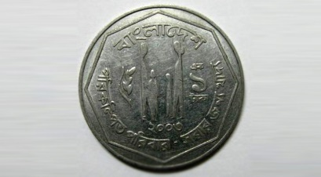
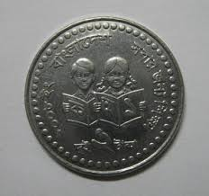
১ টাকার পয়সা
>
১ টাকার পয়সা
২ টাকা
৫০ পয়সা
>
৫০ পয়সা
১০০পয়সা/১ টাকা

Slide 17
১ টাকা সমান ১০০ পয়সা
তা হলে বলত
৫ টাকা =
৩০০ পয়সা
২ টাকা =
৫০০ পয়সা
৩ টাকা =
২০০ পয়সা

Slide 18
২ টি ৫০ টাকা নোটে কত হবে?
উত্তরঃ ১০০ টাকা

Slide 19
আমরা ৫০০ টাকার নোট খূঁজে বের করিঃ
৫০০ টাকা

Slide 20
বস্তূ নিরপেক্ষ পর্যায়
দলীয় কাজ
আপেল
৫০ পয়সা + ৫০ পয়সা = কত পয়সা?
(১০০পয়সা ১ টাকা সমান )
কমলা
১ ০০ টাকার ৫ টি নোট = কত?
লিচু
২০ টাকার কতটি নোট সমান ১০০ টাকা

Slide 21
পাঠ্যবই সংযোগ
বইয়ের ৭৪-৭৫ পৃষ্ঠা খোল

Slide 22
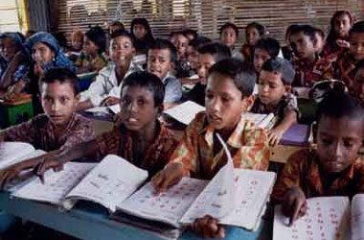
মূল্যায়নঃ
প্রশ্ন করে/ জিজ্ঞাসা করে
১। যদি ৫০ টাকার ৪ টি নোট থাকে তবে টাকার পরিমান কত?
২।১ টাকা সমান কত পয়সা?

Slide 23
পরিকল্পিত কাজ
১০ টাকার
টি নোট সমান ৫০ টাকা।
৫০ টাকার ১০ টি নোট সমান
টাকা।

Slide 24
ধন্যবাদ

